Slide 1
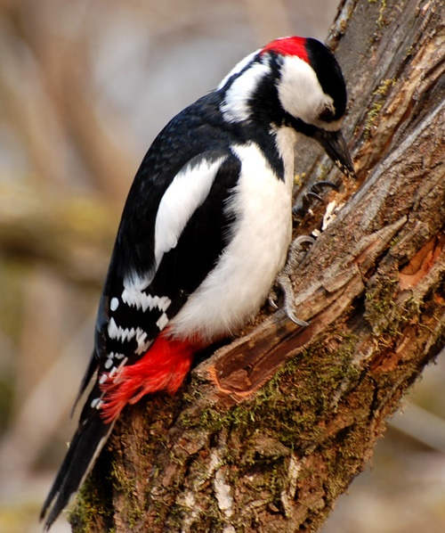
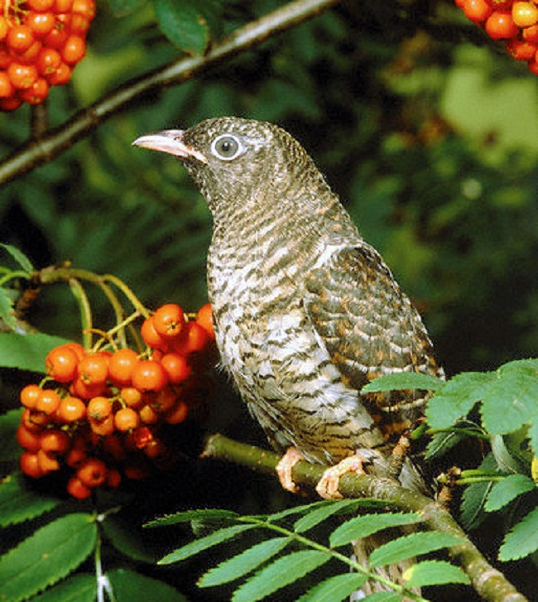
ПТИЦЫ ЛЕСА
КРОССВОРД

Slide 2
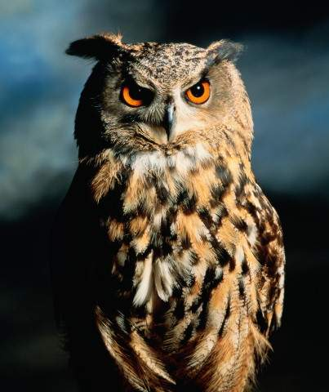
Ф Л Н
 | И |  | И

Slide 3
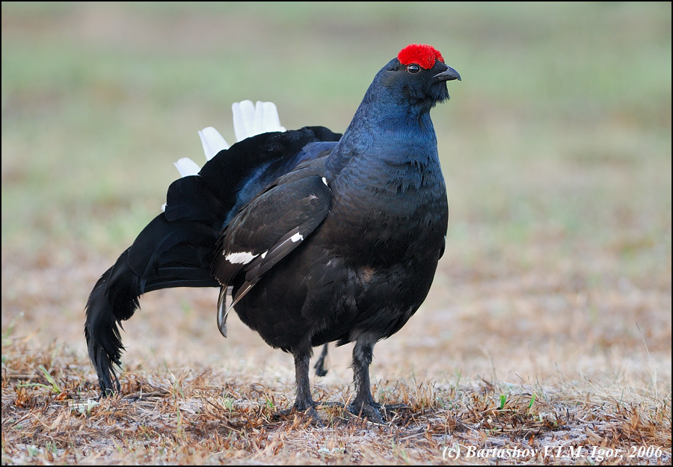
 | Е |  | Е |  | Е
Т Т Р В

Slide 4
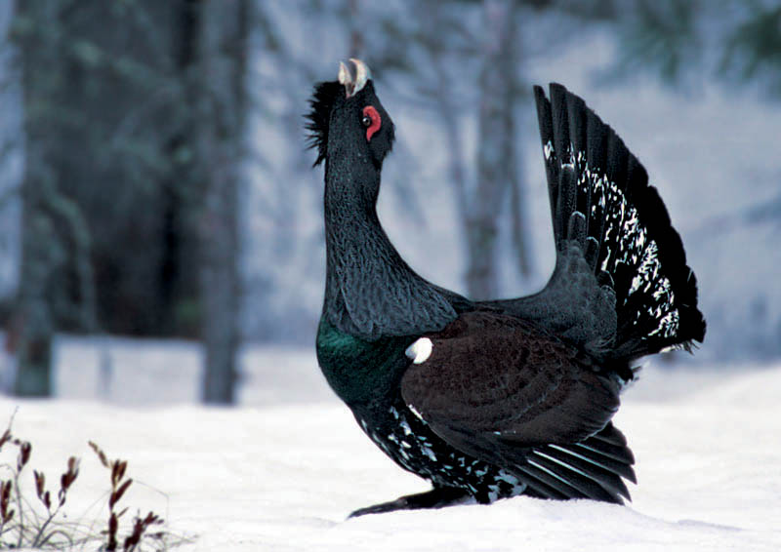
 |  | У |  | А |  | Ь
Г Л Х Р

Slide 5
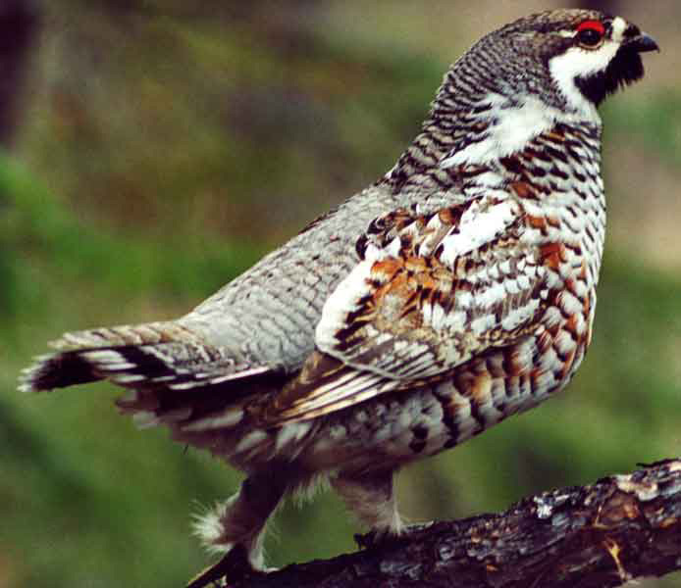
Р Б Ч К
 | Я |  |  | И

Slide 6
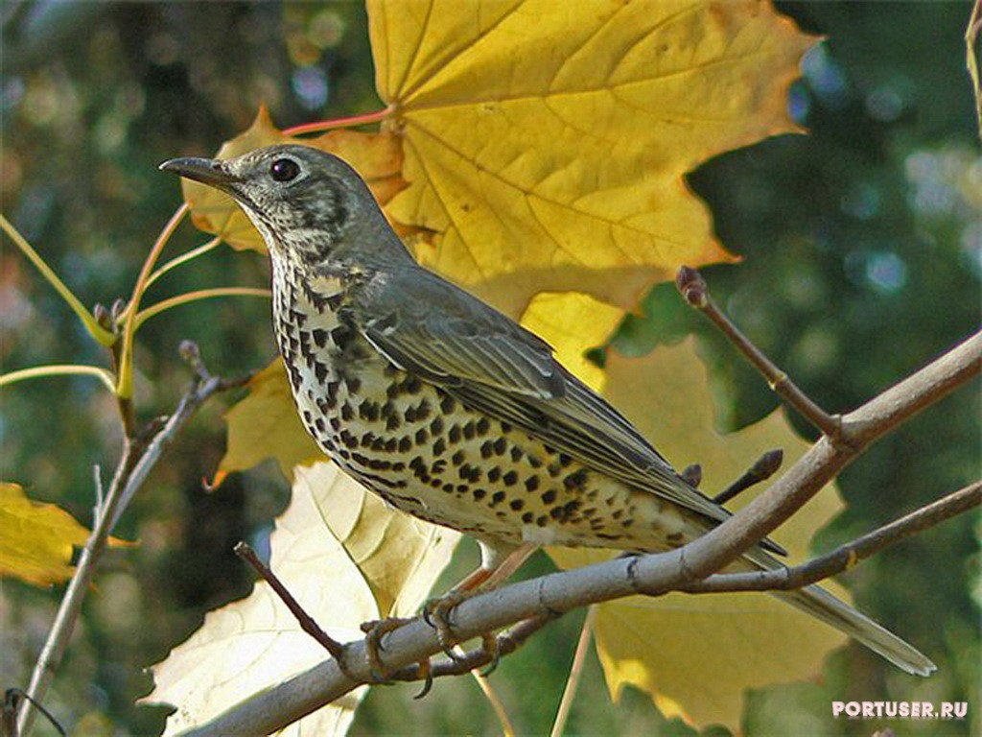
Д |  | О |  | Д
Р З

Slide 7
СПАСИБО
ЗА
ВНИМАНИЕ!

